Slide 1

Pengenalan YII2 bagian 2
stmjdev

Slide 2
Table of contents
Pengaturan search parameter
Menginstall template admin LTE
Membuat table dari console / Migration
Menambahkan template pada GII
stmjdev

Slide 3
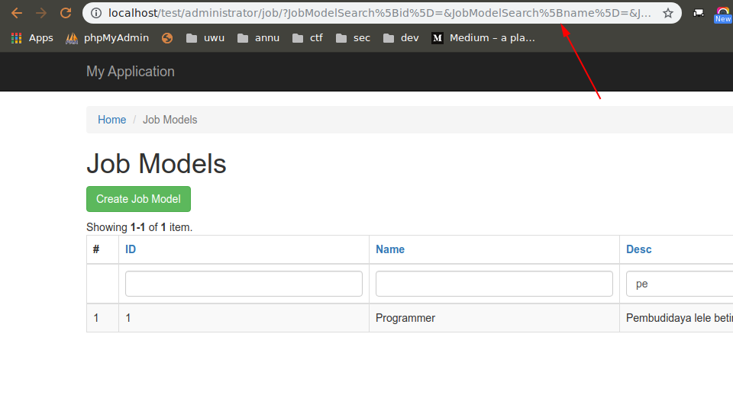
1. Pengaturan search parameter
Untuk menghilangkan nama model dibagian pencarian lakukan overriding pada function formName di search query ,lebih jelasnya lihat gambar selanjutnya.
stmjdev

Slide 4
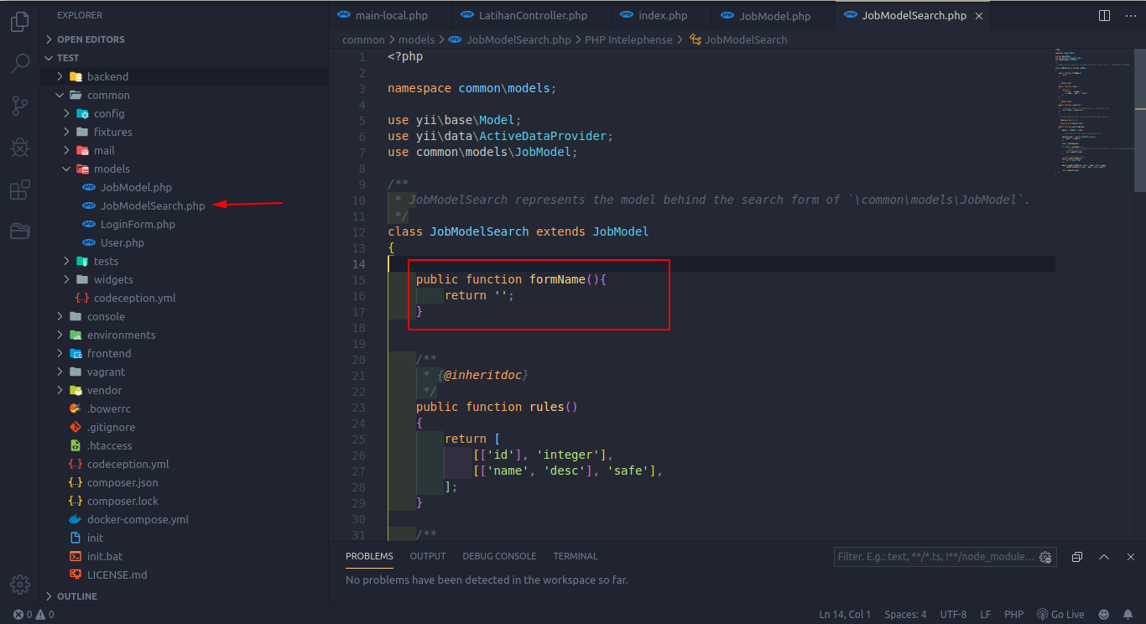
public function formName(){
return '';
}
stmjdev

Slide 5
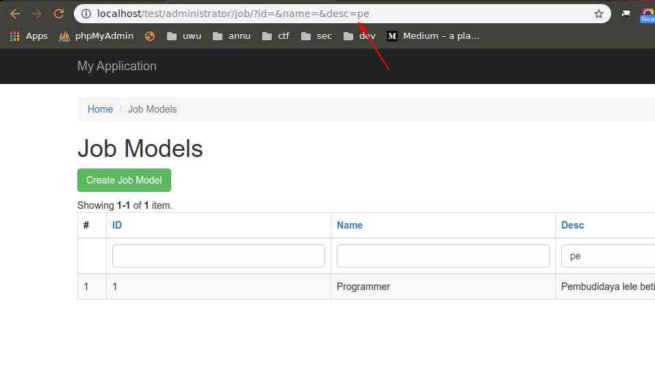
Maka hasilnya akan menjadi seperti dibawah
stmjdev

Slide 6
stmjdev

Slide 7
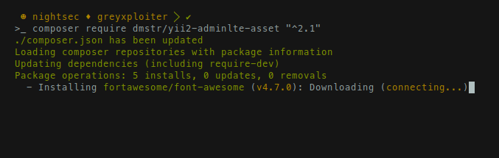
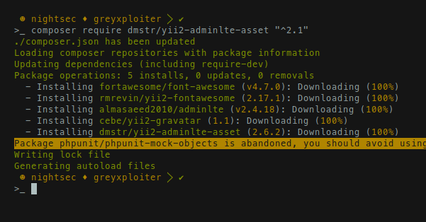
2. Menginstall template admin LTE
Buka cmd
Ketik
composer require dmstr/yii2-adminlte-asset "^2.1"
stmjdev

Slide 8
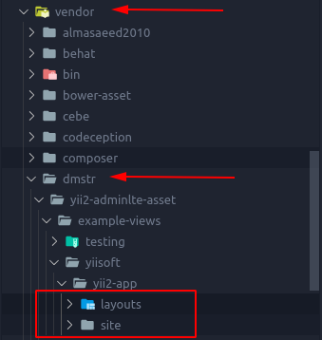
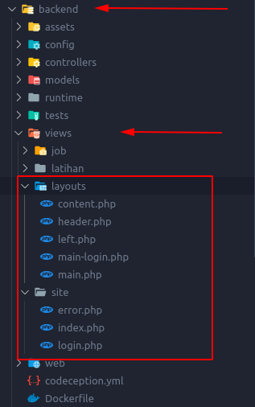
Pindahkan layout dan site dari /vendor/dmstr/yii2-adminlte-asset/example-views/yiisoft/yii2-app/ kedalam /backend/views
stmjdev

Slide 9
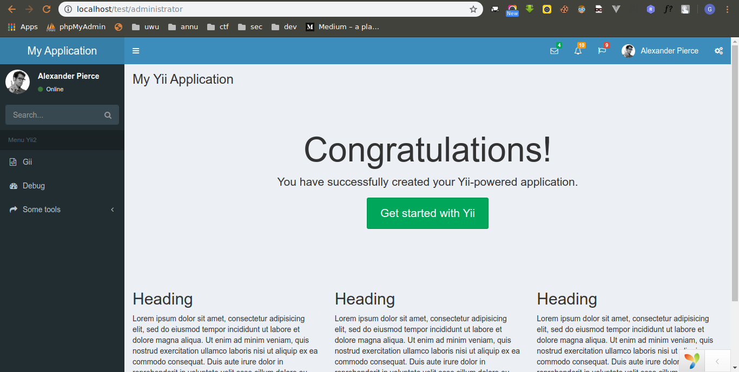
Kemudian buka http://localhost/test/administrator
stmjdev

Slide 10
stmjdev

Slide 11
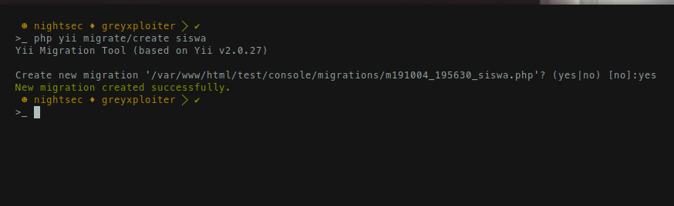
3. Membuat table dari console / Migration
Buka CMD
Arahkan ke folder project
Ketikan command berikut
php yii migrate/create siswa
stmjdev

Slide 12
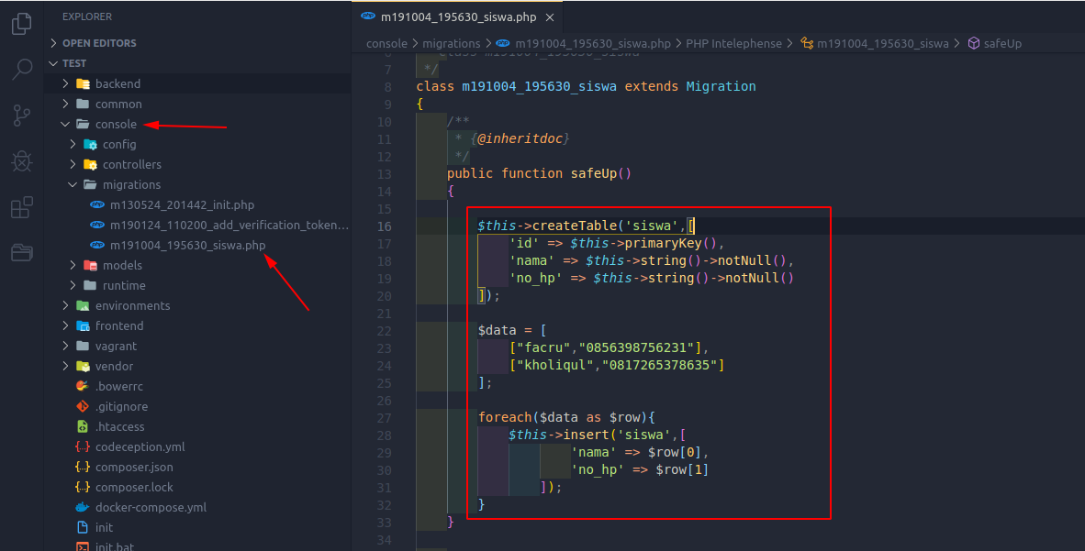
Buka @console/migrations/m191004_195630_siswa.php
Tambahkan kode seperti dibawah
$this->createTable('siswa',[
'id' => $this->primaryKey(),
'nama' => $this->string()->notNull(),
'no_hp' => $this->string()->notNull()
]);
$data = [
["facru","0856398756231"],
["kholiqul","0817265378635"]
];
foreach($data as $row){
$this->insert('siswa',[
'nama' => $row[0],
'no_hp' => $row[1]
]);
}
stmjdev

Slide 13
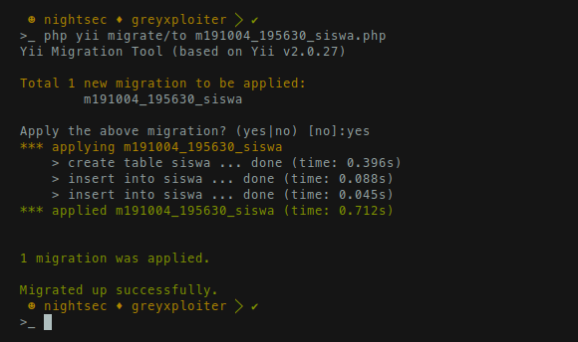
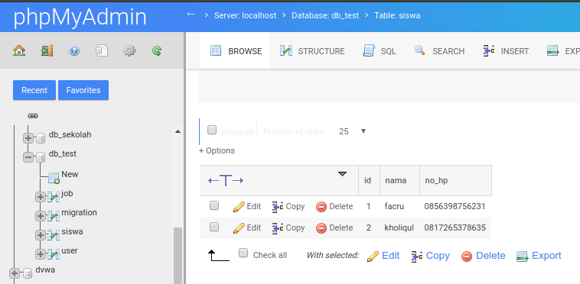
Lakukan migrasi pada file tersebut dengan perintah
php yii migrate/to m191004_195630_siswa.php
( Note : m191004_195630_siswa.php sesuaikan dengan nama file kalian masing-masing )
stmjdev

Slide 14
stmjdev

Slide 15
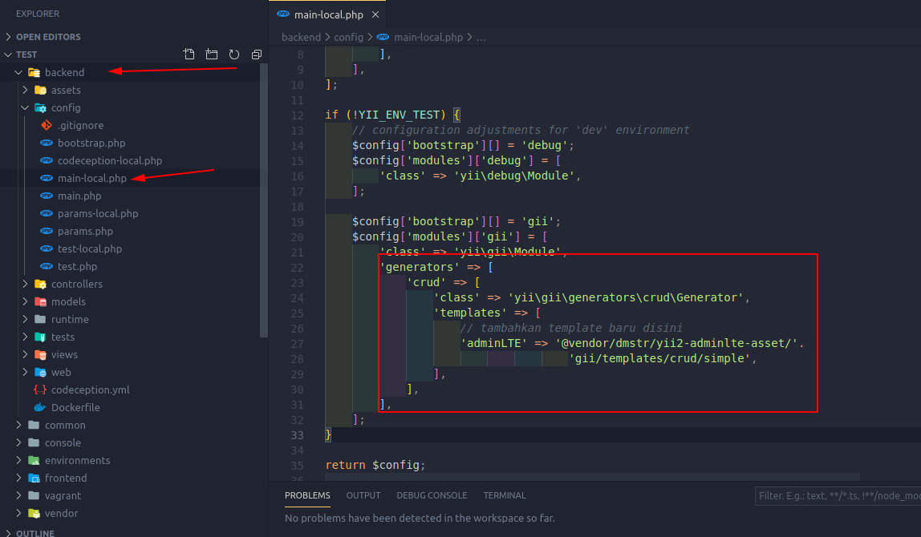
3. Menambahkan template pada GII
Buka @app/config/main-local.php
Tambahkan kode berikut
'generators' => [
'crud' => [
'class' => 'yii\gii\generators\crud\Generator',
'templates' => [
// tambahkan template baru disini
'adminLTE' => '@vendor/dmstr/yii2-adminlte-asset/gii/templates/crud/simple',
],
],
],
stmjdev

Slide 16
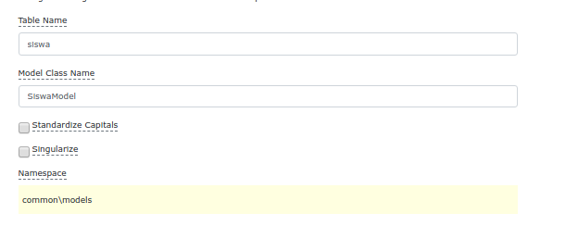
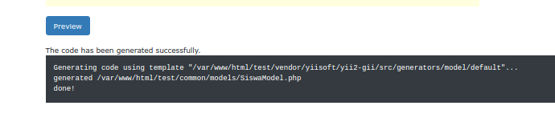
Buka http://localhost/test/administrator/gii
Buat sebuah model menggunakan table siswa yang telah dibuat sebelumnya
stmjdev

Slide 17
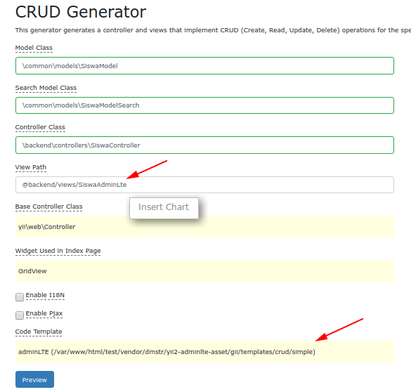
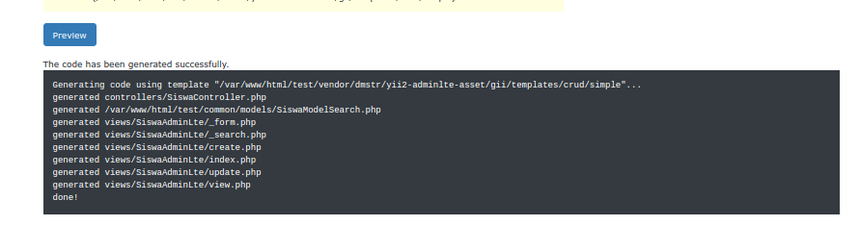
Generate CRUD dari table siswa
stmjdev

Slide 18
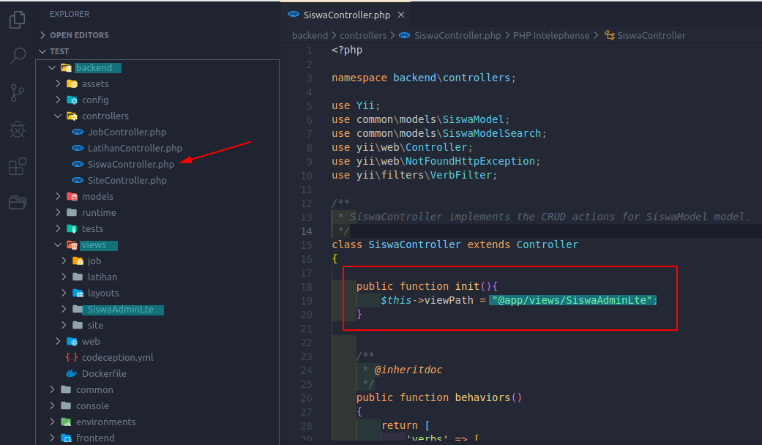
Karena pada saat generate kita menempatkan view difolder costum , maka tambahkan kode berikut dicontroller untuk mengarahkan render pada folder dari view yang kita buat tadi
public function init(){
$this->viewPath = "@app/views/SiswaAdminLte";
}
stmjdev

Slide 19
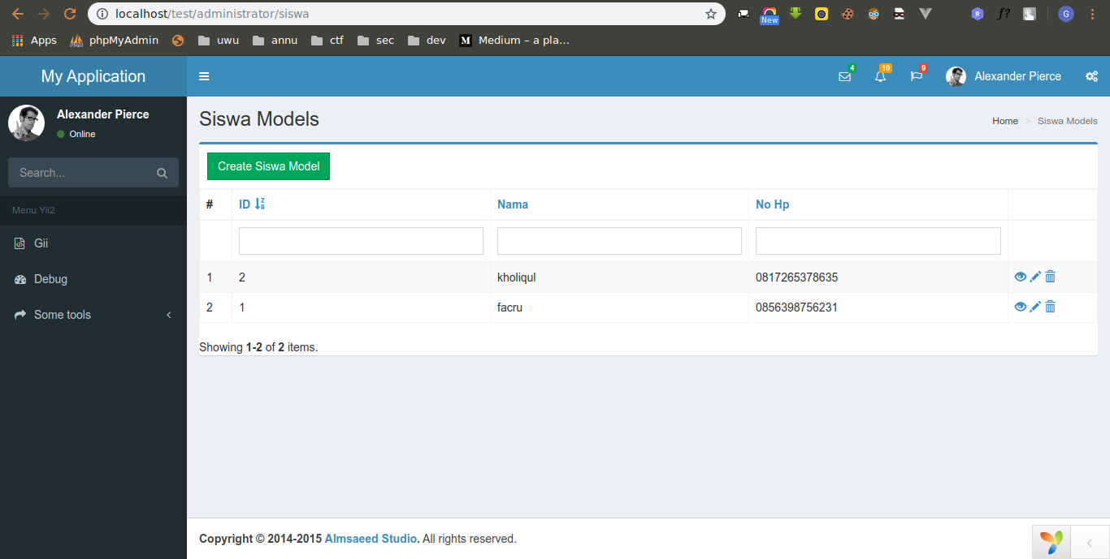
Terakhir buka http://localhost/test/administrator/siswa
stmjdev

Slide 20
stmjdev

